Slide 1
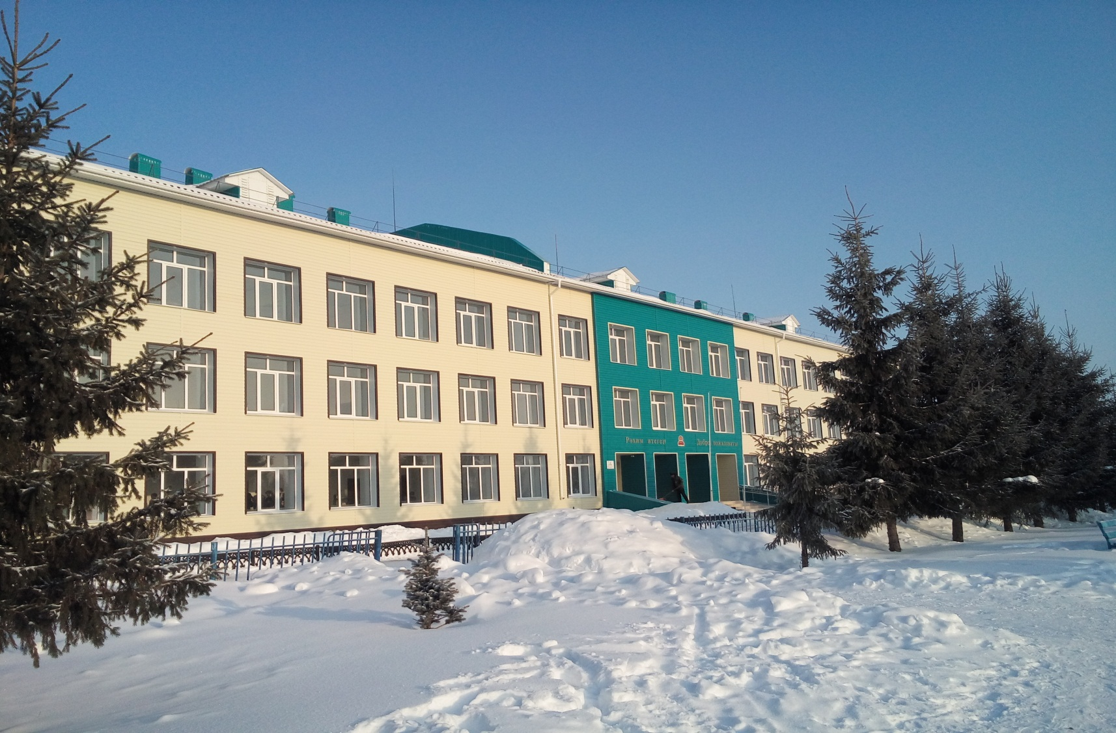
МБОУ СОШ № 1 с.Кушнаренково

Slide 2
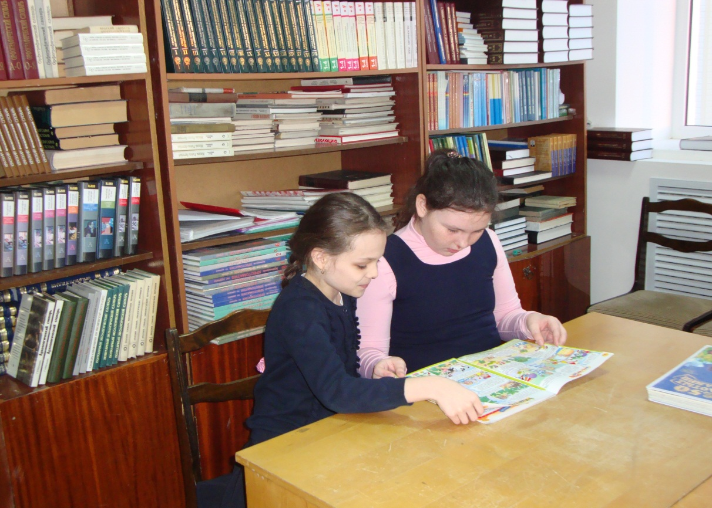
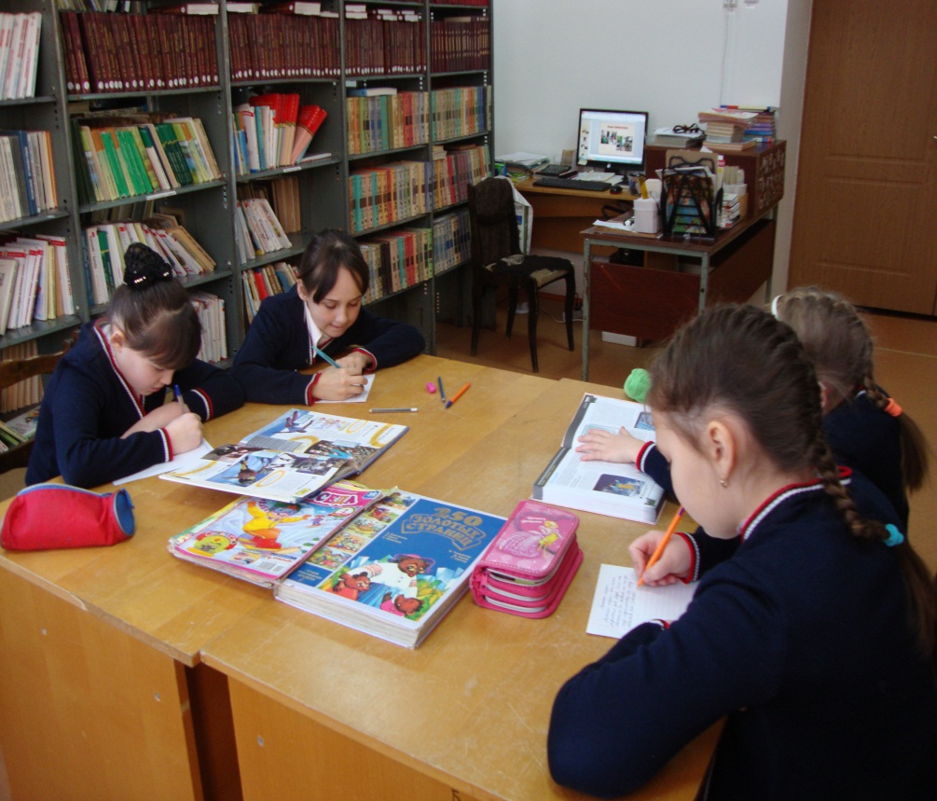
Наша библиотека

Slide 3
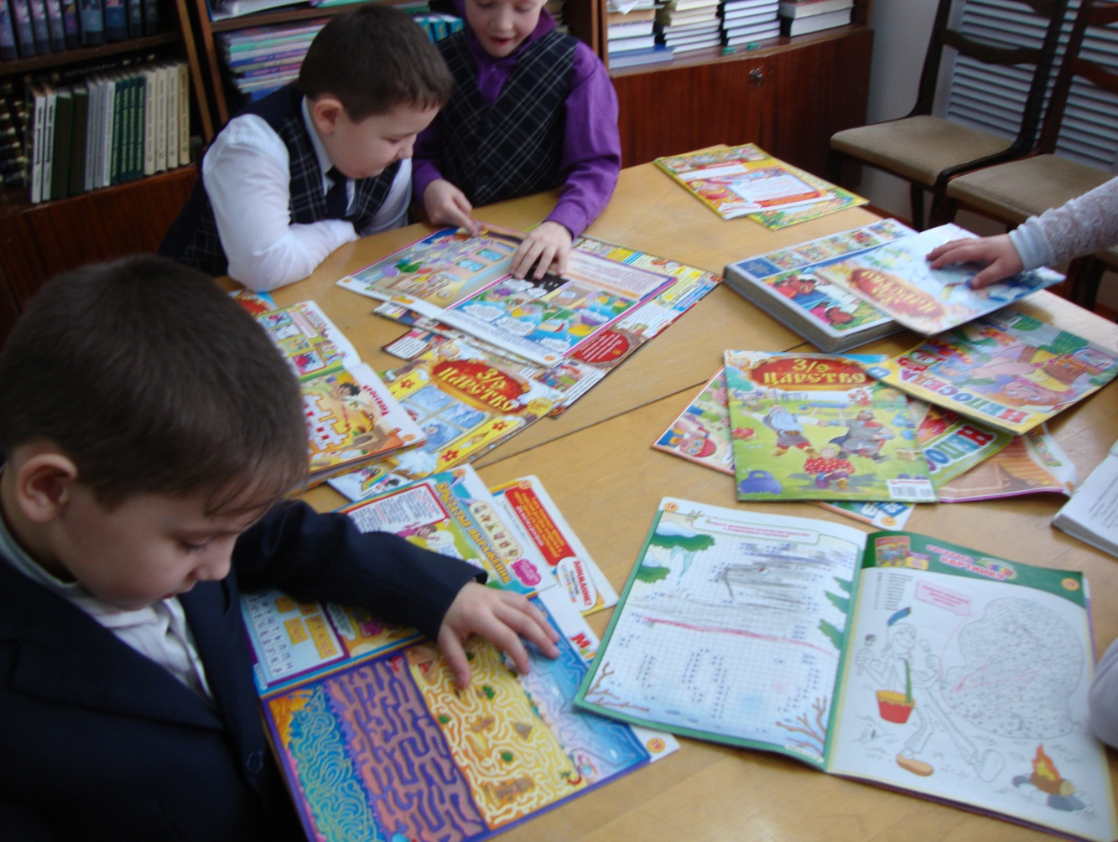
Наша библиотека

Slide 4
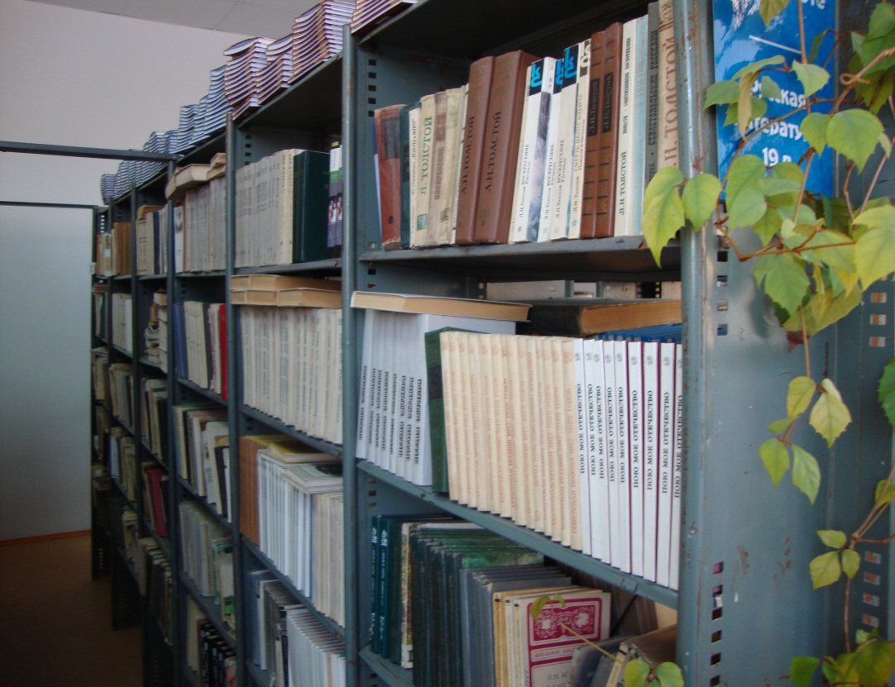
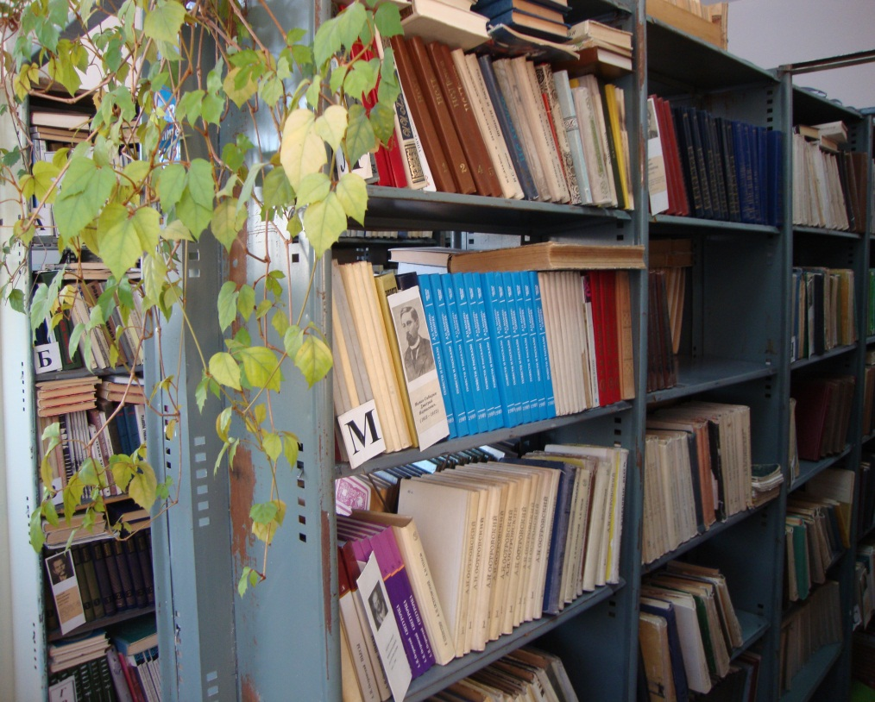
Наша библиотека

Slide 5
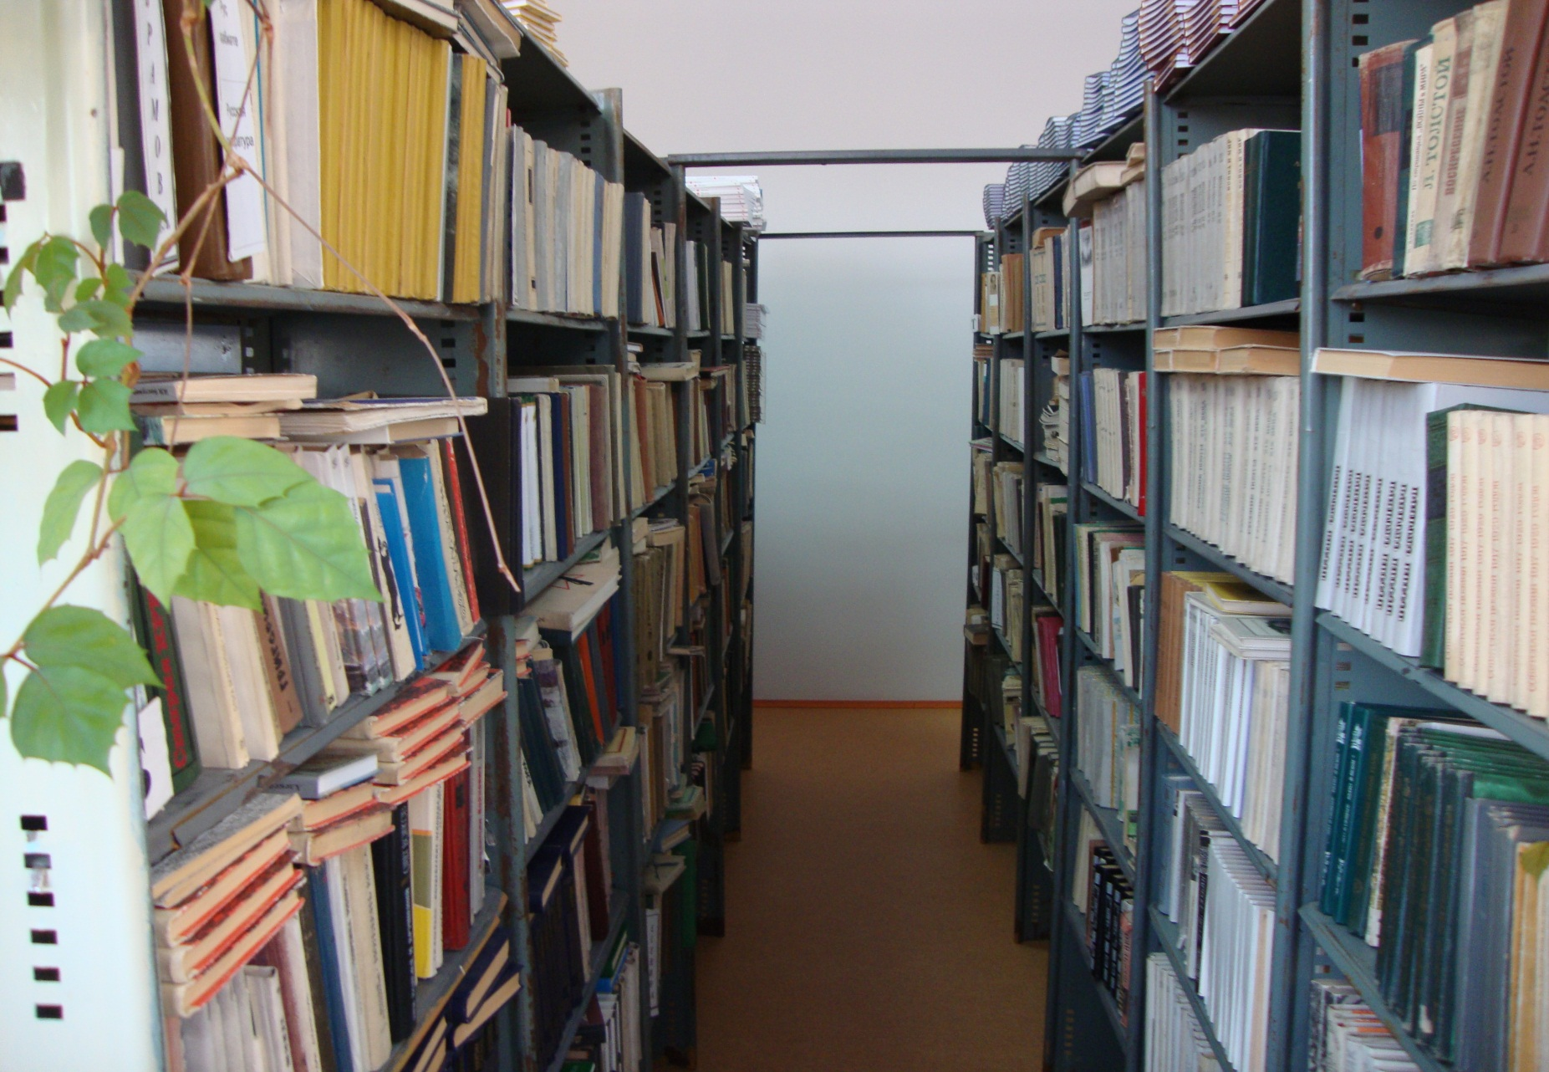
Наша библиотека

Slide 6
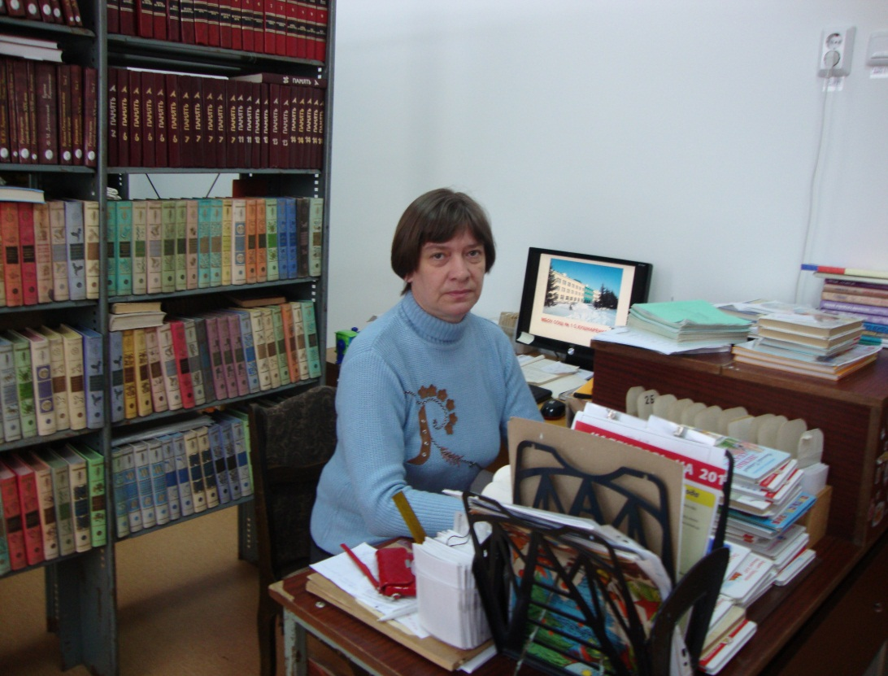
Библиотекарь
Свиридова Лариса Борисовна
Образование – высшее библиотечное
Стаж работы – 20 лет

Slide 7
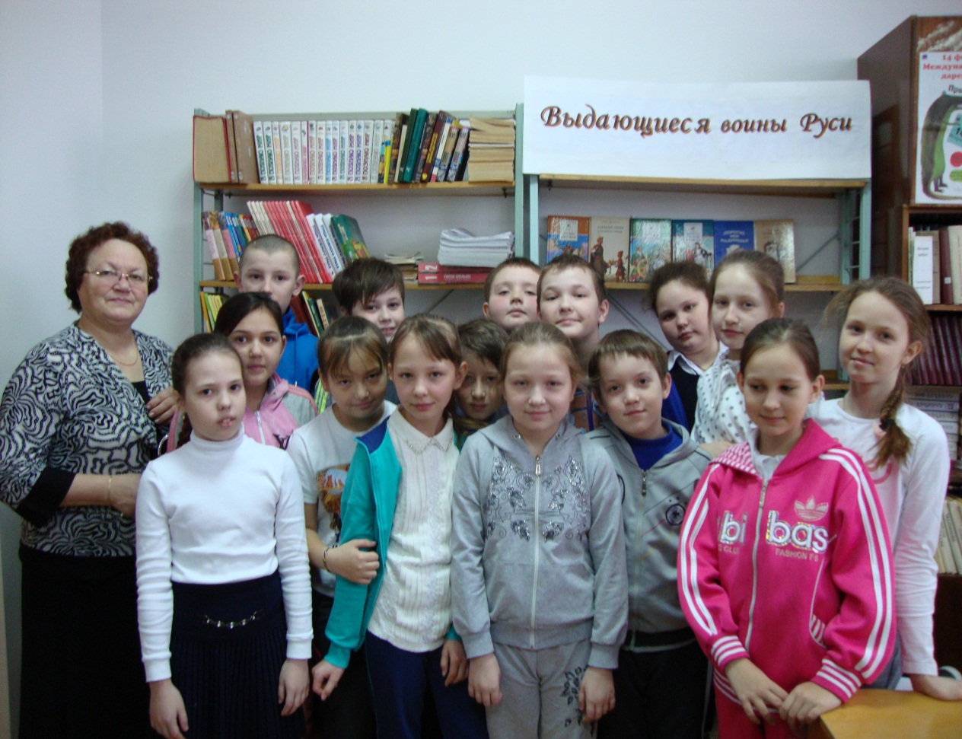
Категории пользователей библиотеки:
Учащиеся 1-11 классов
Педагогические работники
Обслуживающий персонал школы
Родители

Slide 8
Книжный фонд – 31674 экз.
Учебный фонд – 12320 экз.
Книговыдача – 16287 экз.
Читатели – 972 (912+60)
Число посещений – 5578

Slide 9
Традиционные мероприятия, проводимые в библиотеке:
Экскурсии в библиотеку
Посвящение в читатели
Викторины и конкурсы
Литературные утренники и игры
Презентации
Библиотечные уроки
Беседы и обзоры документов
Книжные выставки
Неделя книги

Slide 10
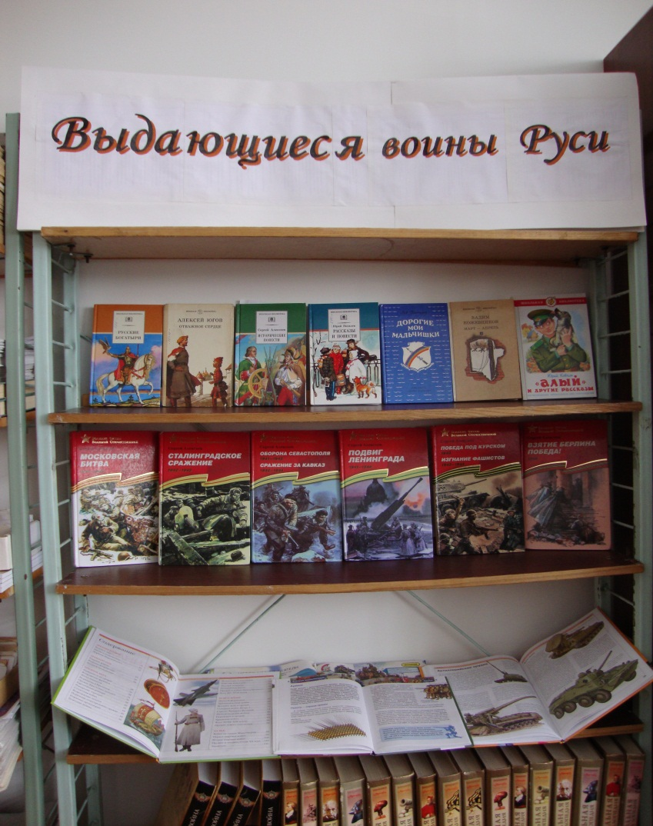
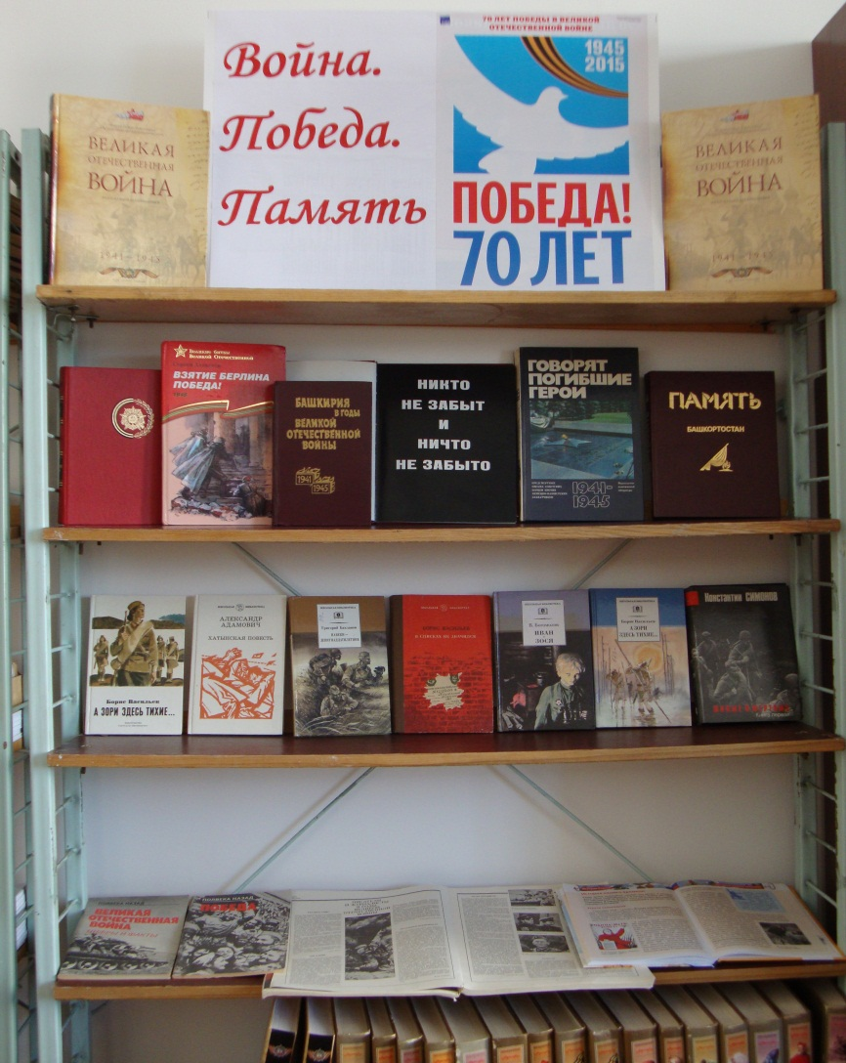
Книжные выставки

Slide 11
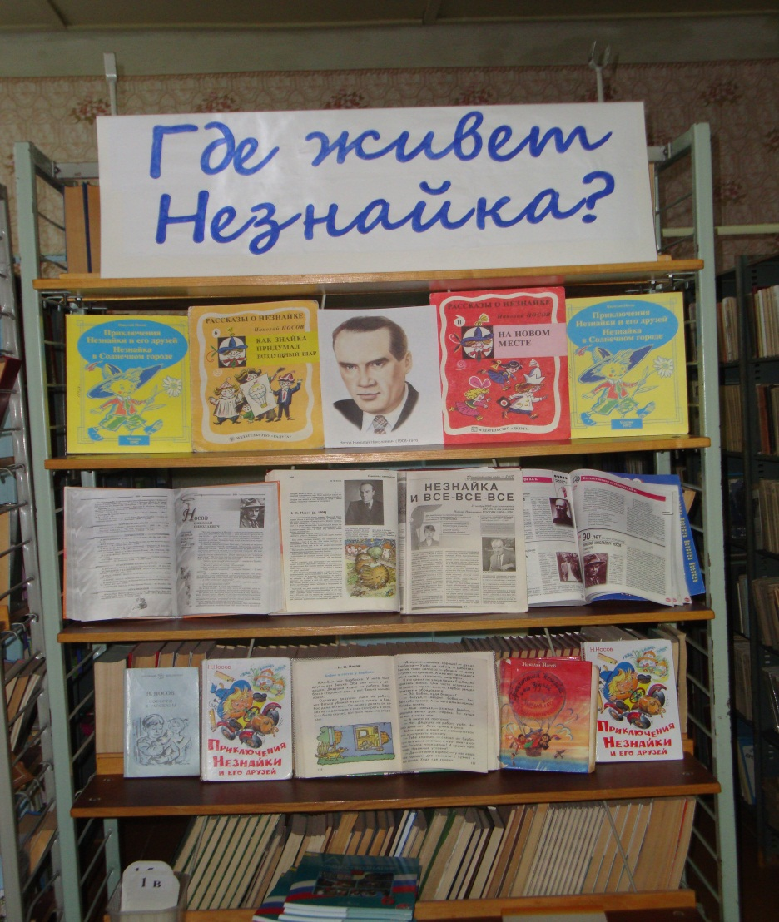
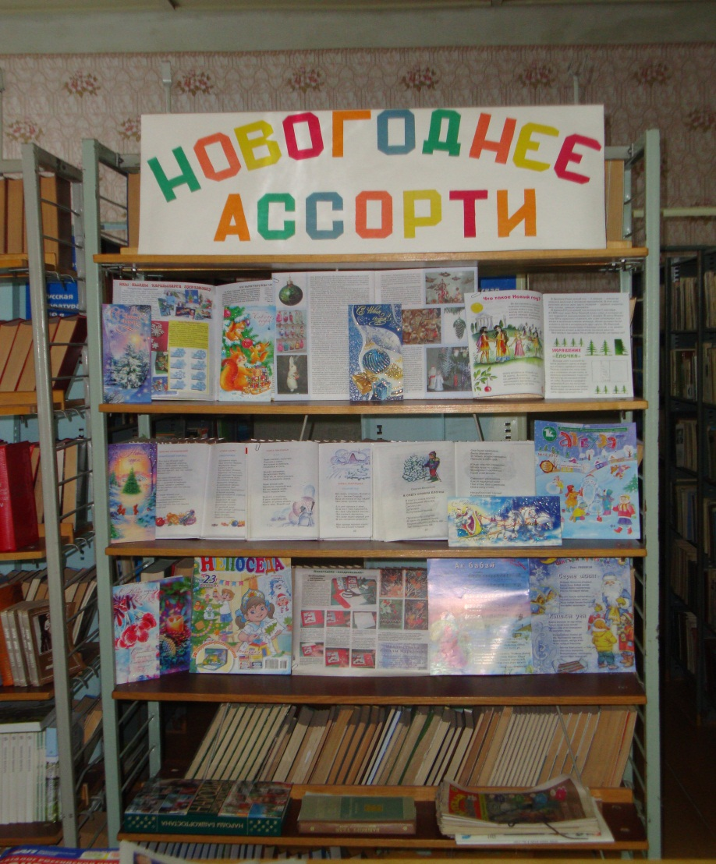
Книжные выставки

Slide 12
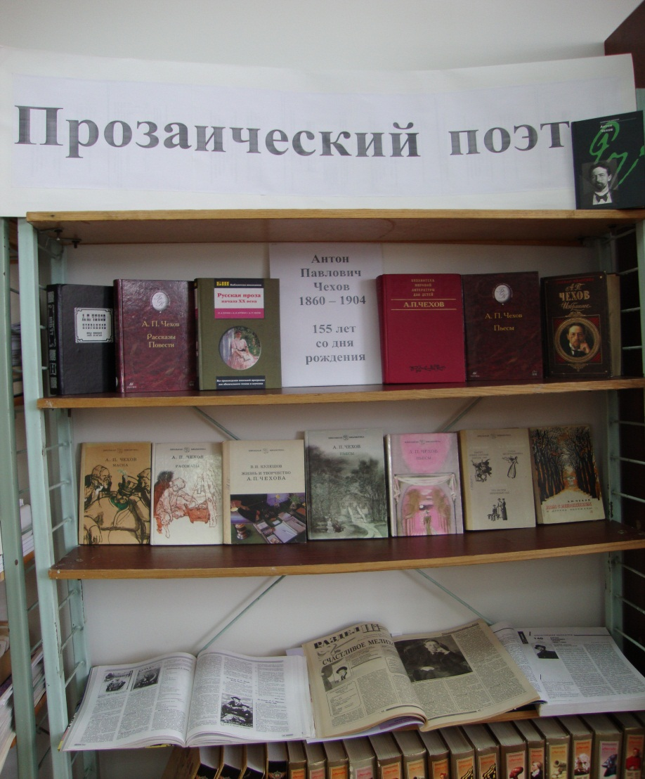
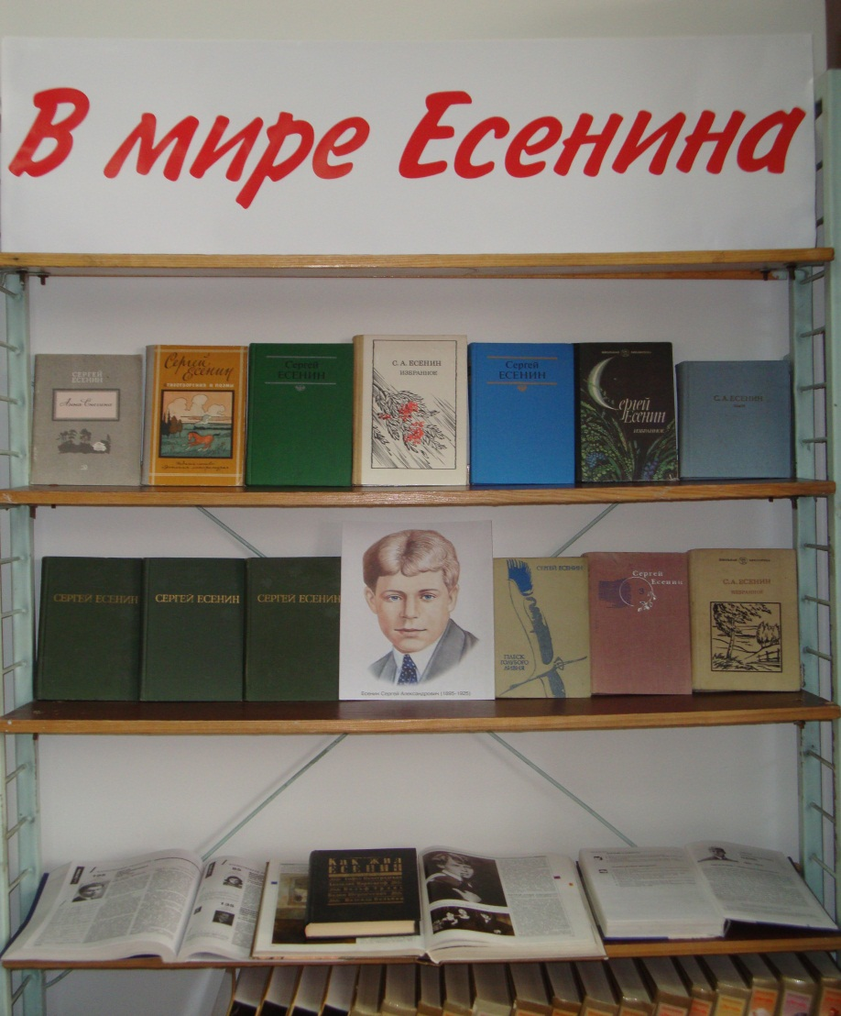
Книжные выставки к юбилеям писателей

Slide 13
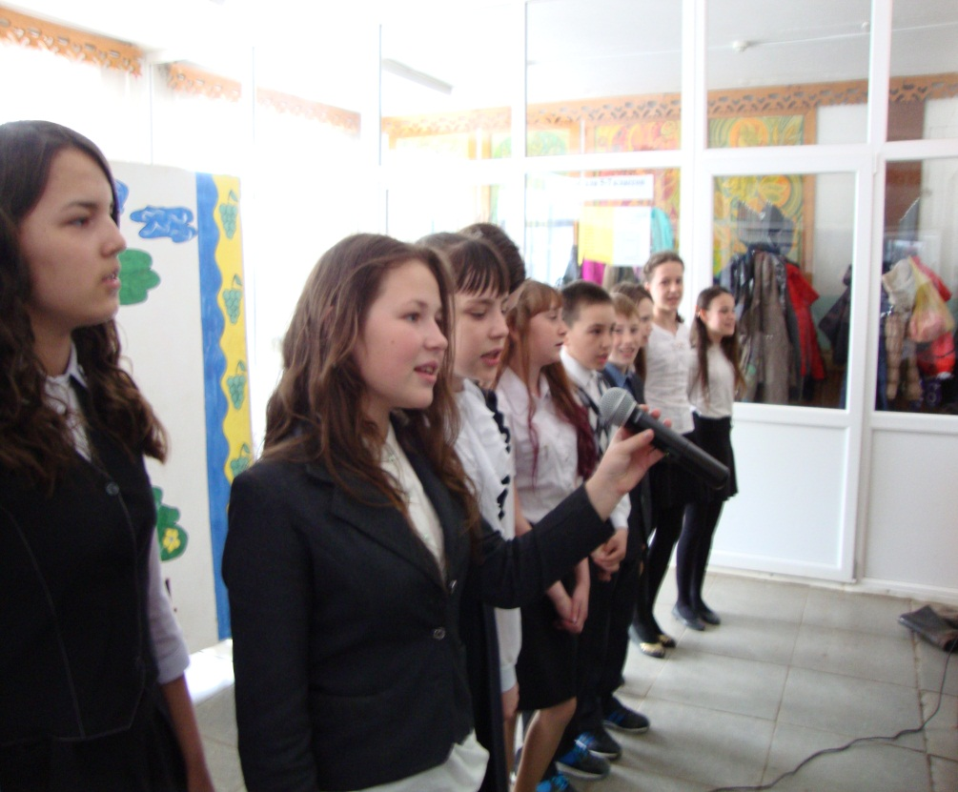
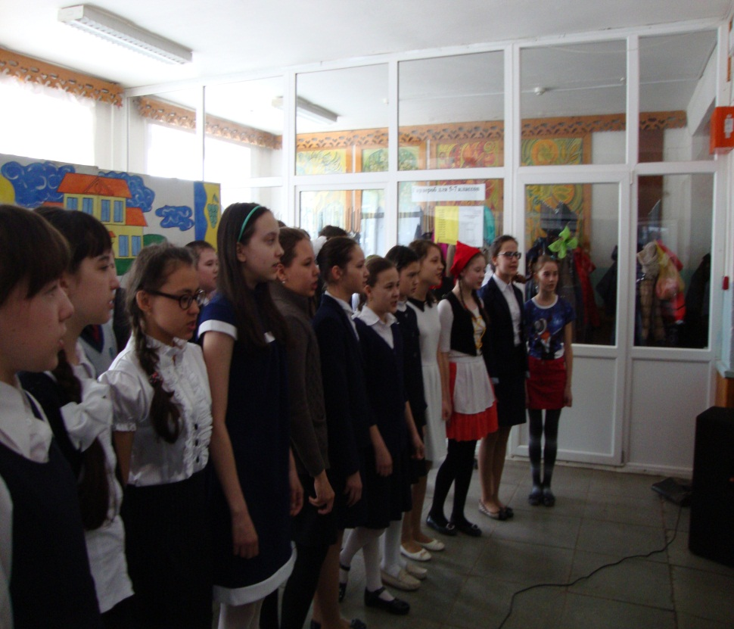
Неделя книги

Slide 14
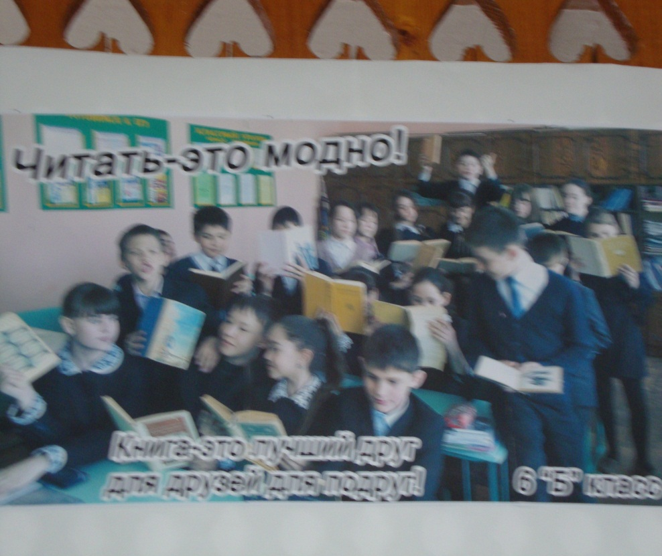
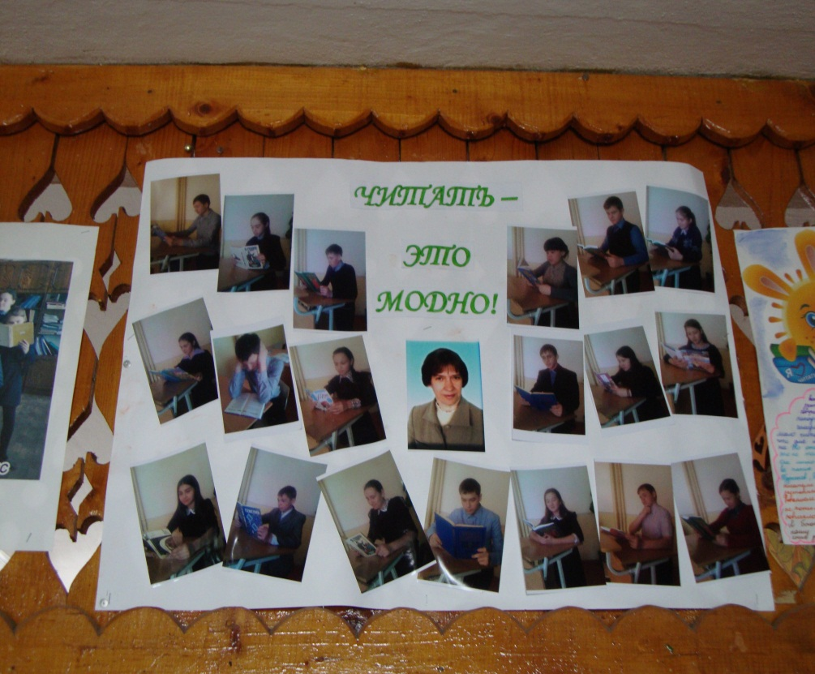
Конкурс агитационных плакатов «Читать – это модно!»

Slide 15
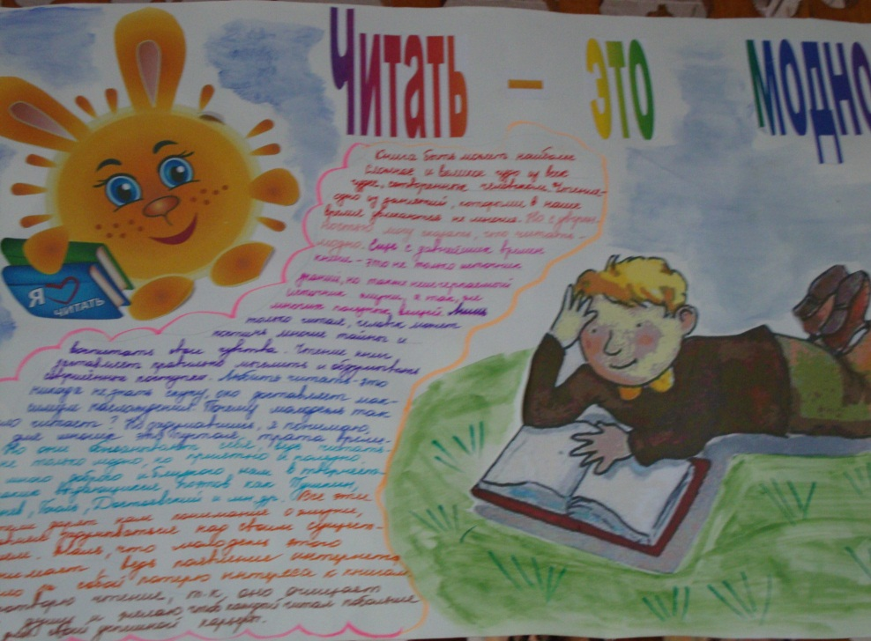
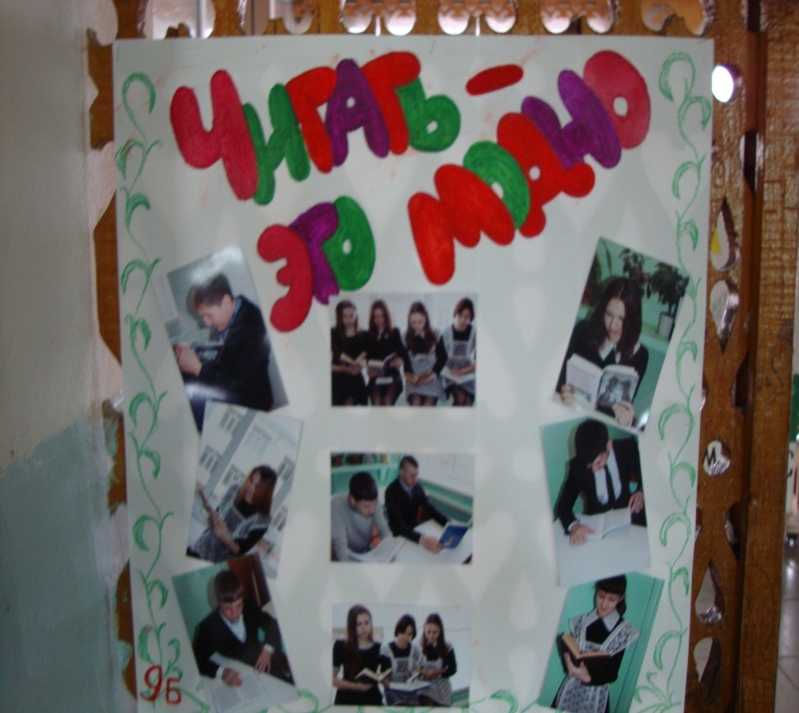
Конкурс агитационных плакатов «Читать – это модно!»

Slide 16
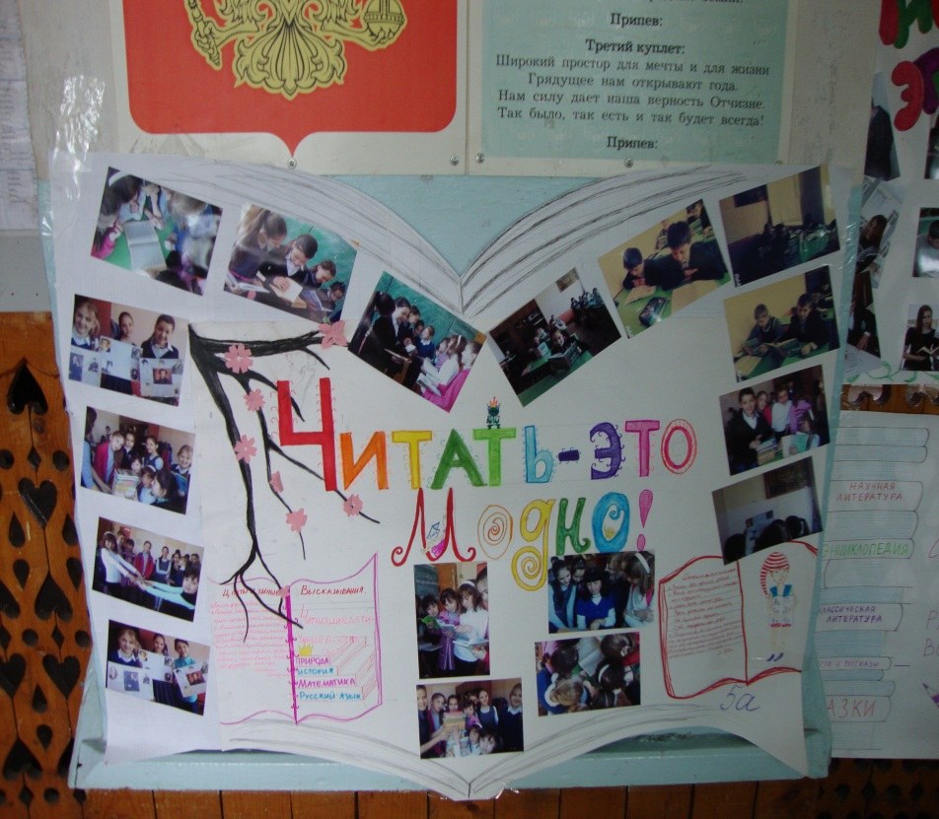
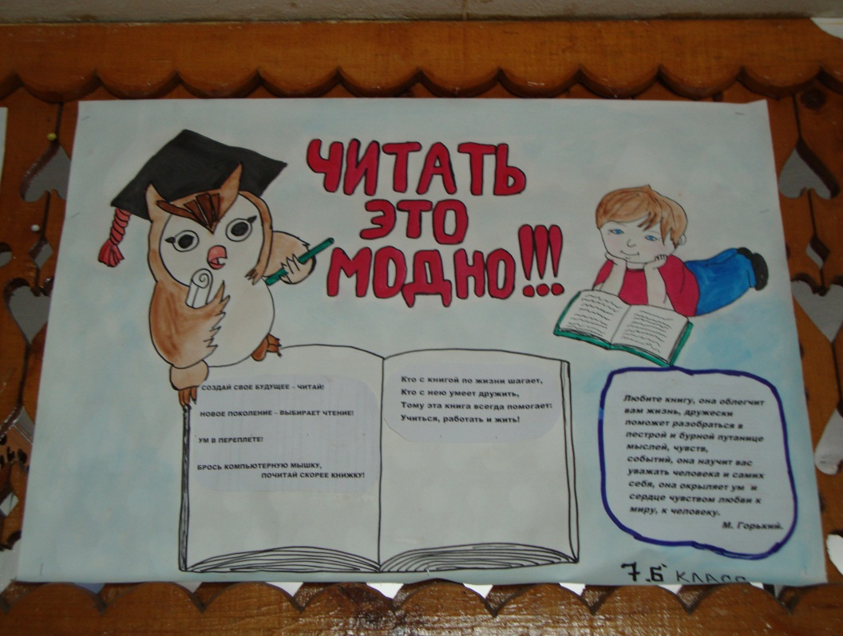
Конкурс агитационных плакатов «Читать – это модно!»

Slide 17
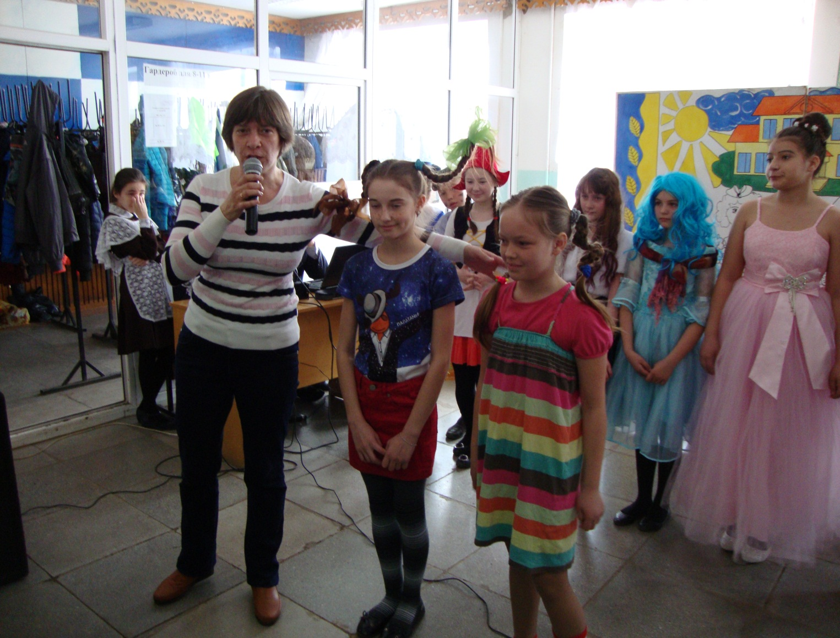
Парад литературных героев

Slide 18
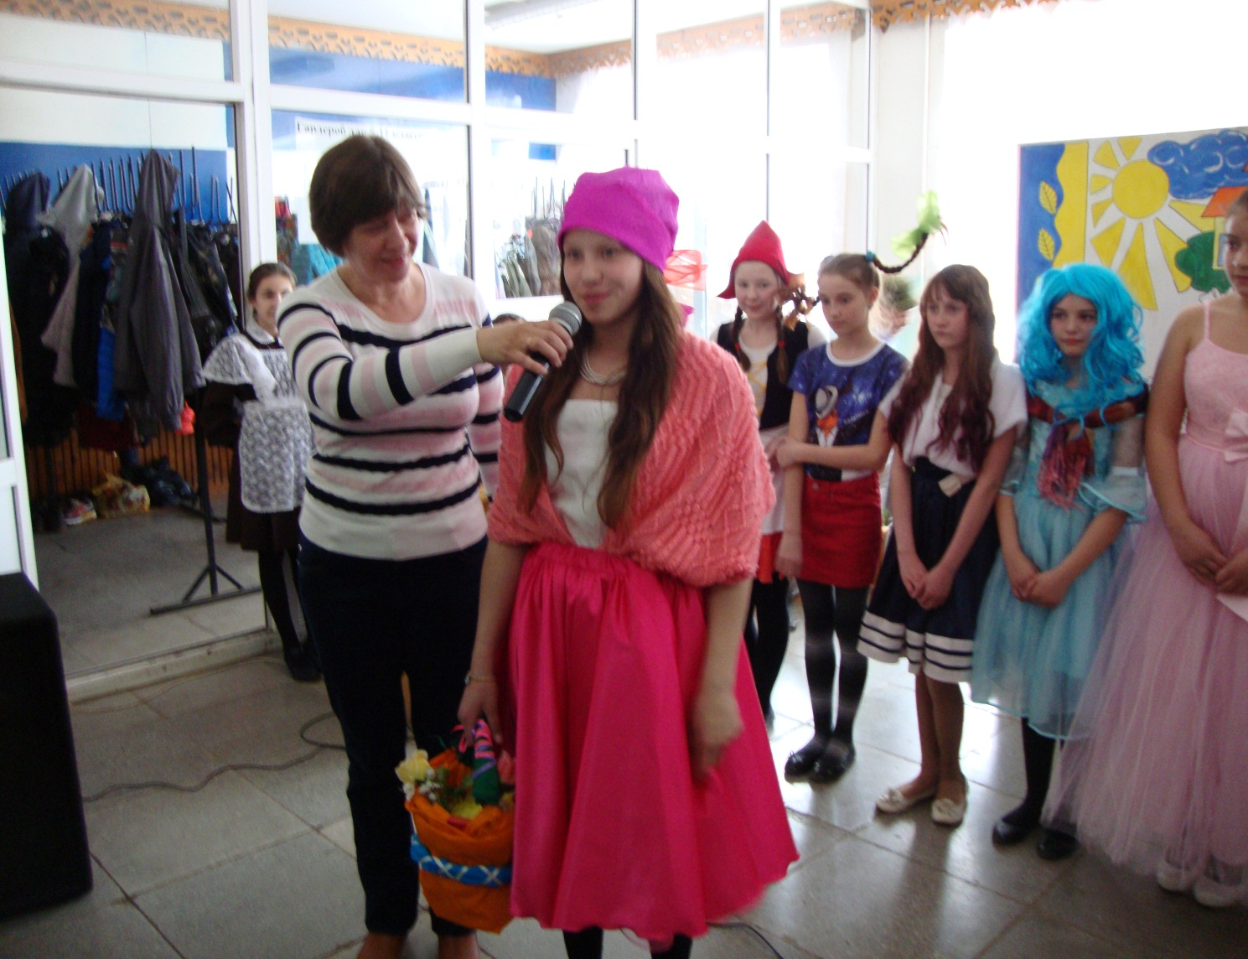
Парад литературных героев

Slide 19
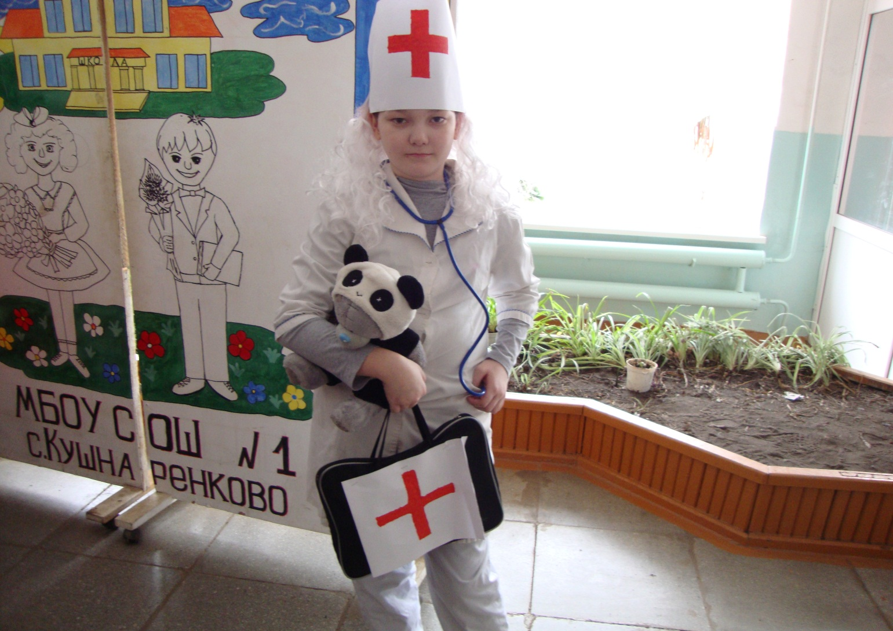
Парад литературных героев

Slide 20
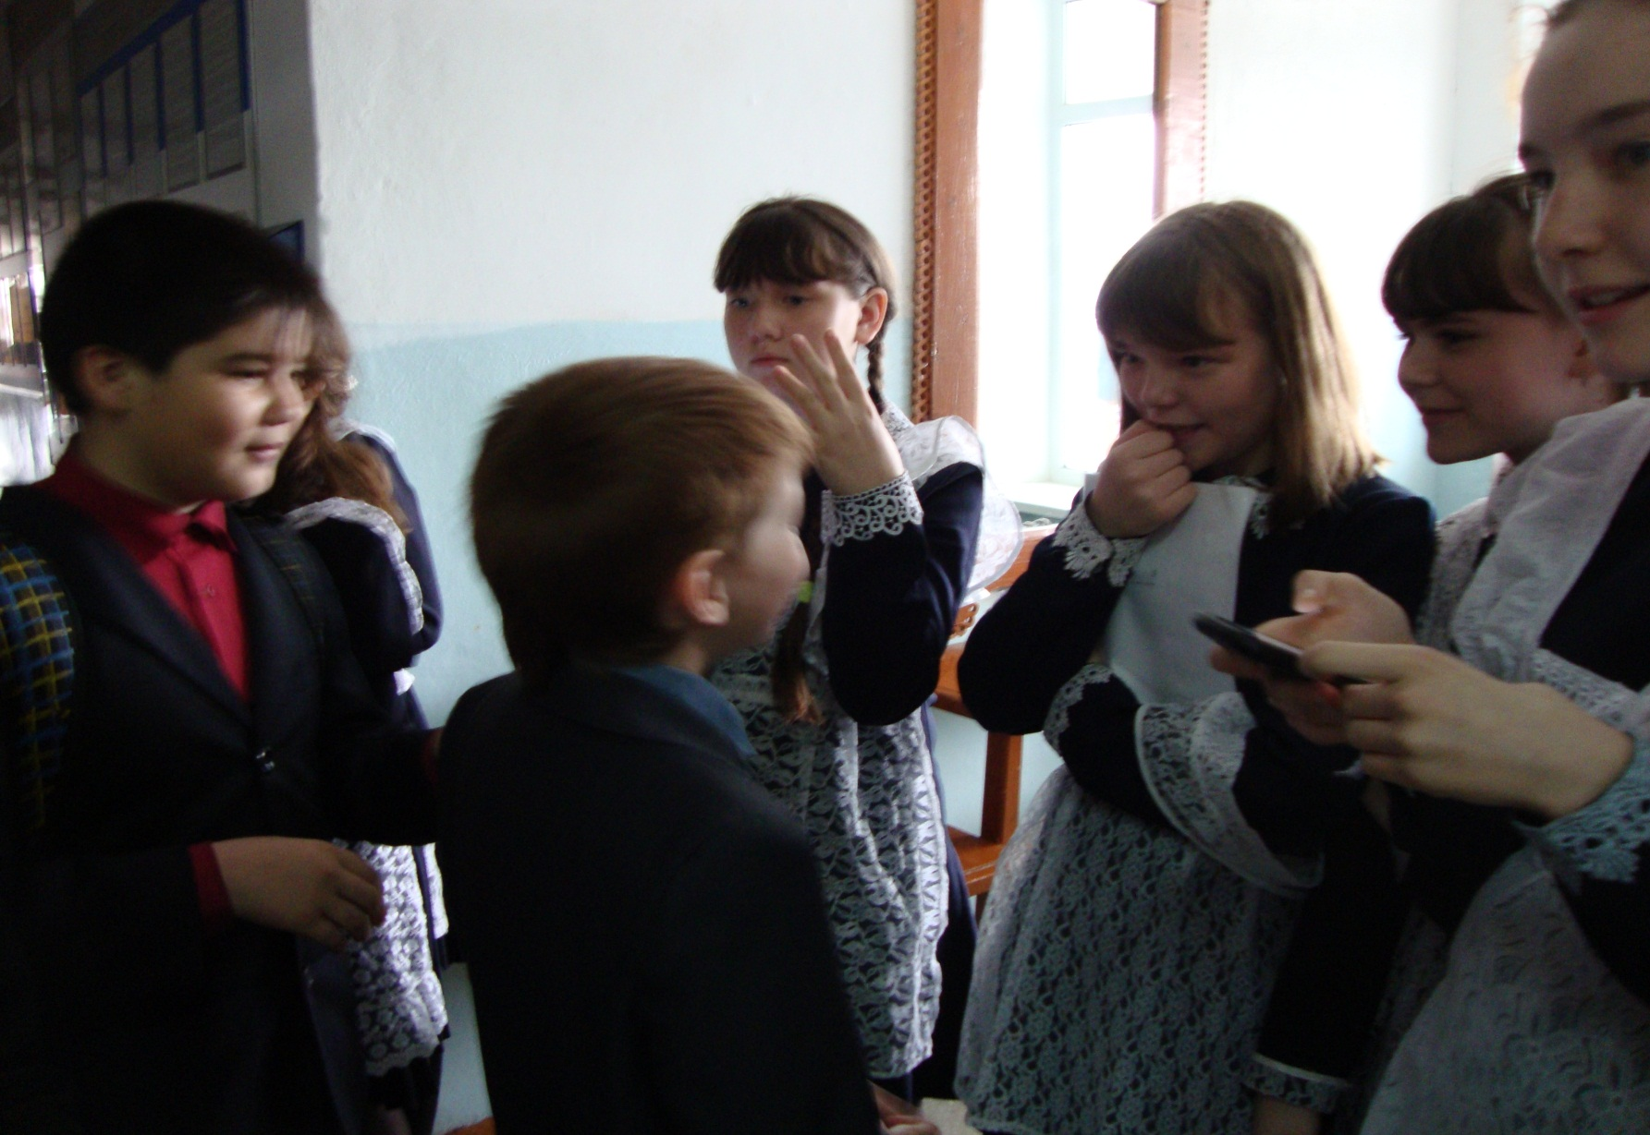
Литературные конкурсы

Slide 21
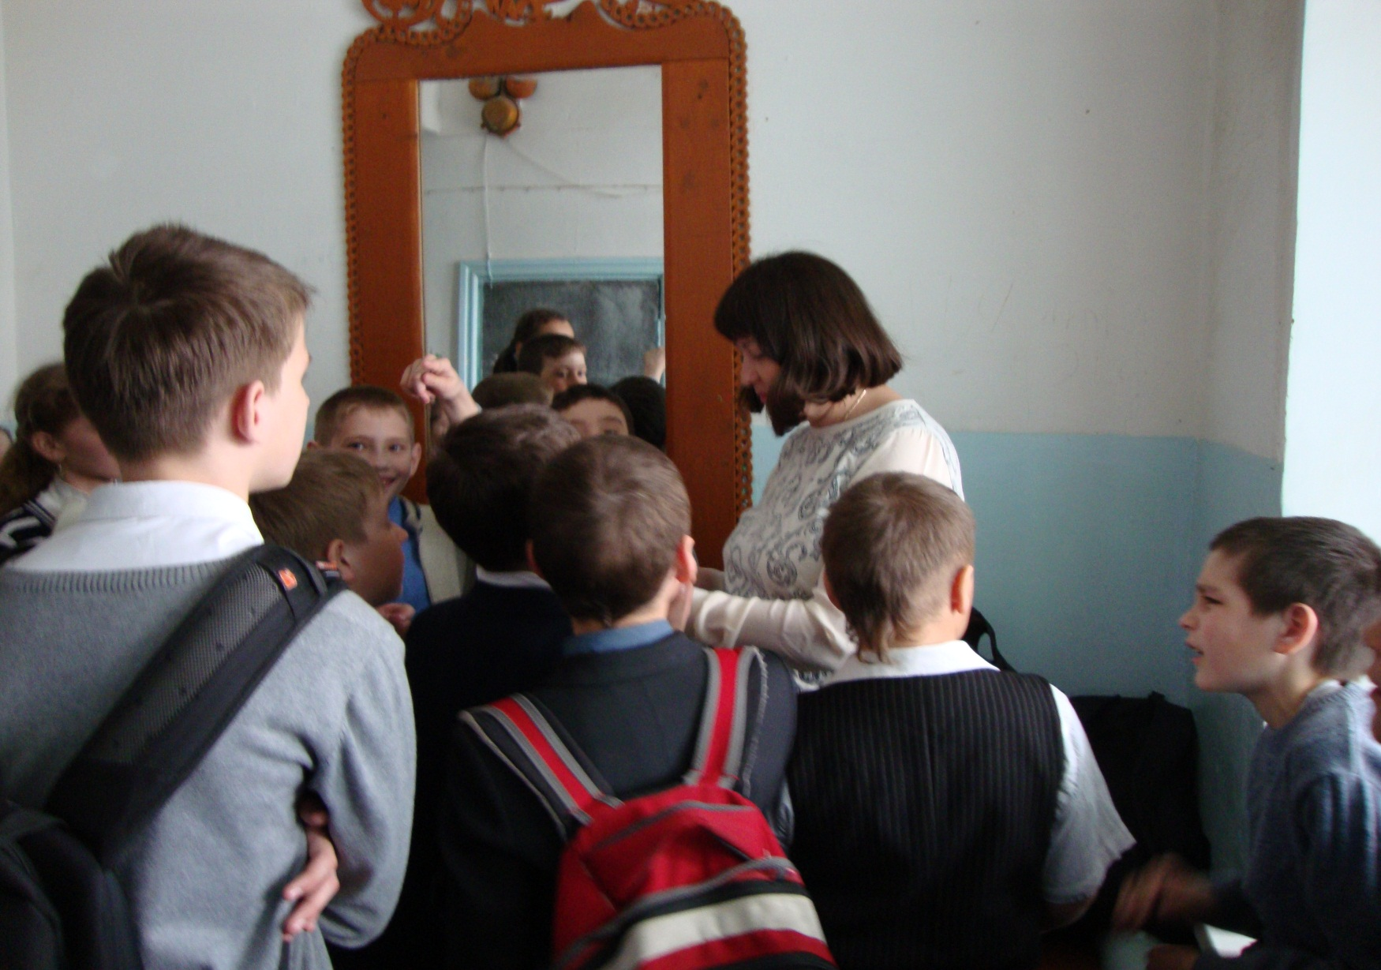
Литературные конкурсы

Slide 22
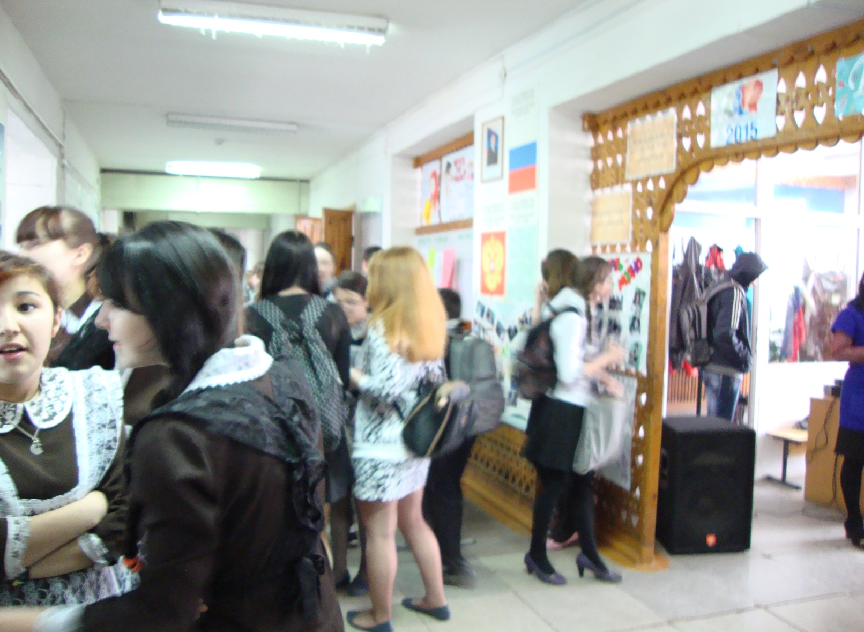
Литературные конкурсы

Slide 23
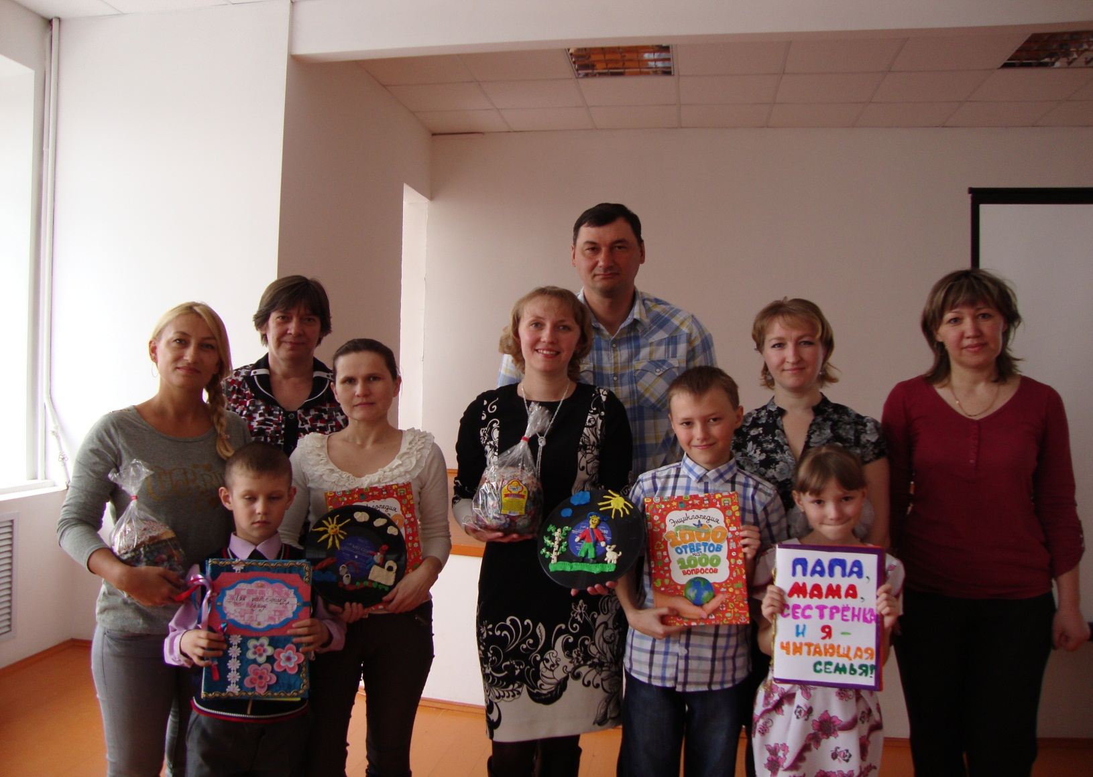
Конкурс «Самая читающая семья»

Slide 24
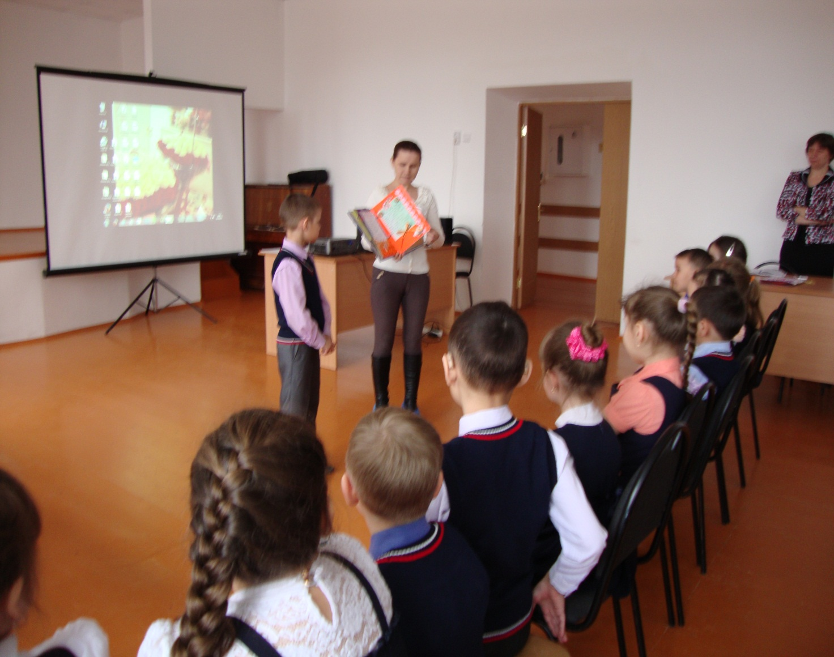
Конкурс «Самая читающая семья»

Slide 25
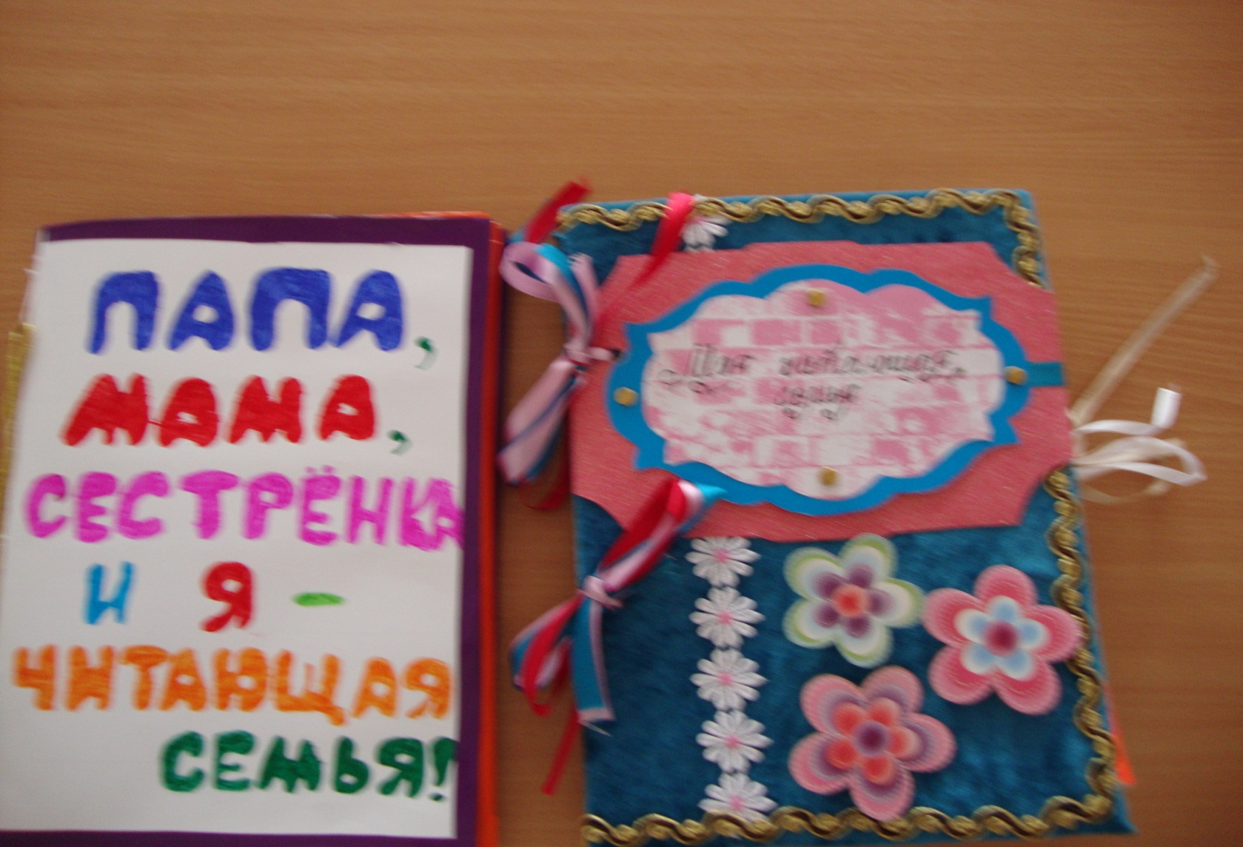
Конкурс «Самая читающая семья»

Slide 26
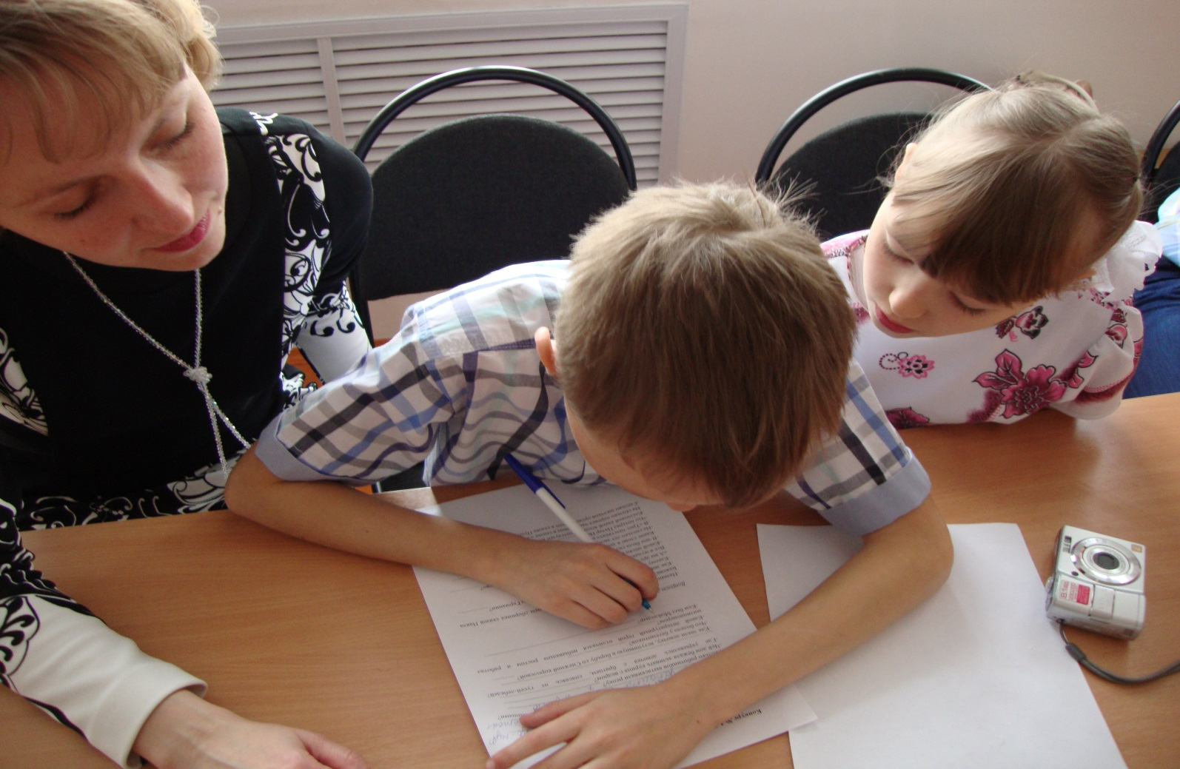
Конкурс «Самая читающая семья»

Slide 27
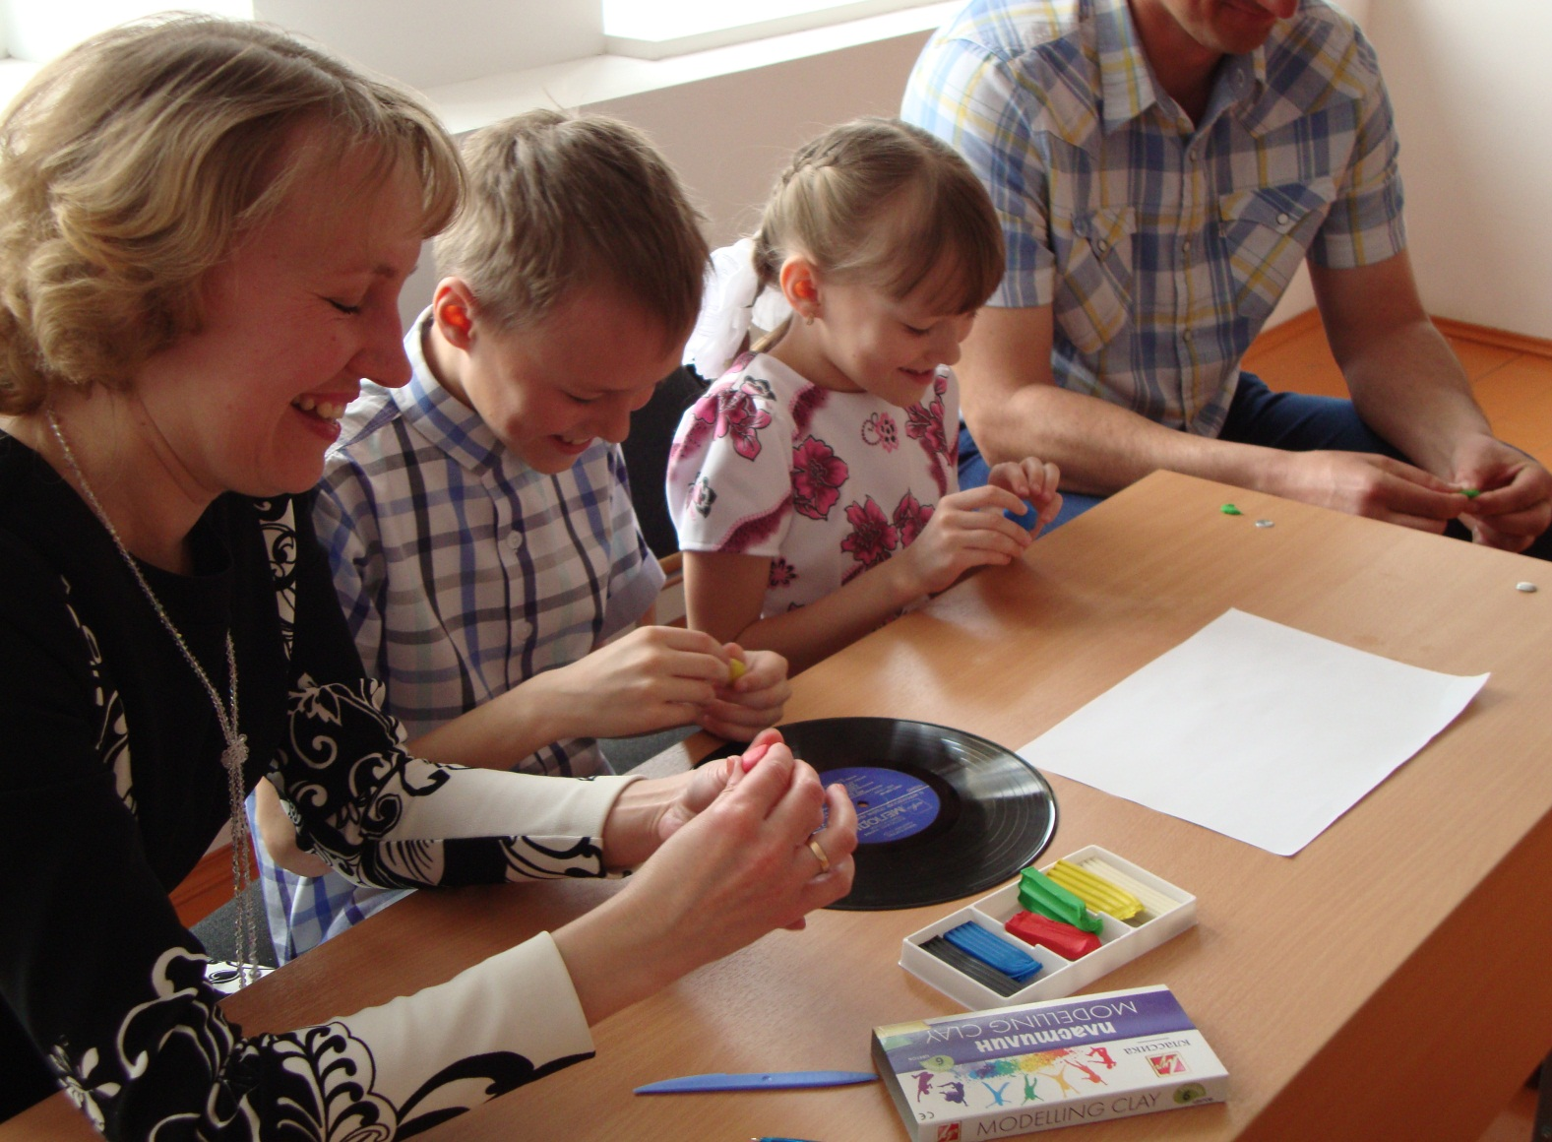
Конкурс «Самая читающая семья»

Slide 28
Спасибо за внимание!

